Slide 1
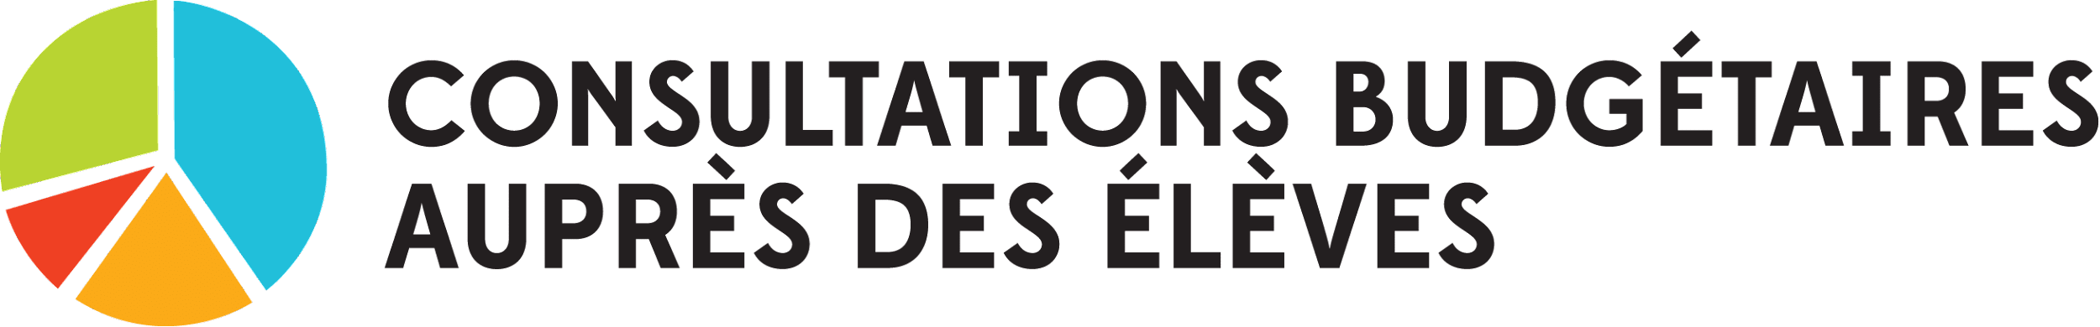

DIAPORAMA D
L’échiquier politique

Slide 2
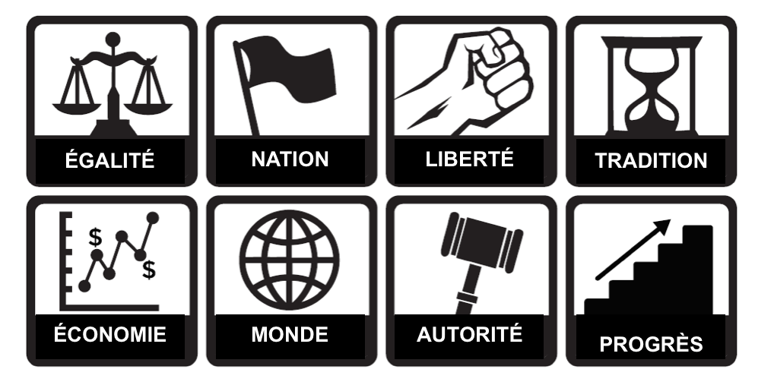
Qu’est-ce qu’une idéologie politique?
Une idéologie politique est une série d’idées ou de croyances partagées sur le rôle du gouvernement et le fonctionnement de la société. Les idées et les croyances diffèrent d’une personne à l’autre, il existe donc différentes idéologies.

Slide 3
Qu’est-ce que l’échiquier politique?
L’échiquier politique permet de situer les différentes croyances et idéologies les unes par rapport aux autres ainsi que de catégoriser les différents partis et actions politiques.
Un axe linéaire est généralement représenté par une ligne horizontale ou verticale. Les personnes qui se situent aux extrémités des axes de l’échiquier ont généralement des opinions opposées sur une variété d’enjeux.
GAUCHE
DROITE

Slide 4
L’échiquier politique multidimensionnel
Lorsqu'il y a plus d'un axe, chacun représente une dimension politique différente ou un éventail d'enjeux.
ENJEUX ÉCONOMIQUES
Axe horizontal
ENJEUX SOCIAUX
Axe vertical

Slide 5
Discussion
Laquelle de ces propositions préférez-vous? Pourquoi?
Moins d’impôts, moins de services publics et peu d’interventions gouvernementales.
Plus d’impôts, plus de services publics et plus d’interventions gouvernementales.

Slide 6
La dimension économique
Tend à GAUCHE
Tend à DROITE
Plus d’impôts;
Plus d’interventions gouvernementales;
Plus de services publics;
Appareil étatique plus grand.
Moins d’impôts;
Peu d’interventions gouvernementales;
Moins de services publics;
Appareil étatique plus petit.

Slide 7
La gauche (dimension économique)
Les personnes qui se situent à gauche ont tendance à penser que…
le gouvernement doit jouer un rôle dans la gestion de l’économie et créer des emplois, et ne pas laisser le secteur privé s’en charger.
il faut réduire autant que possible les inégalités entre les plus riches et les plus pauvres.
les individus et les entreprises les plus riches doivent payer des impôts plus élevés que les personnes les plus pauvres.
les services gouvernementaux, comme les soins de santé et l’éducation, sont essentiels, même s’ils exige des impôts plus élevés et entraînent une dette publique.
les règles et les politiques qui peuvent être difficiles pour les entreprises, mais qui contribuent à résoudre des problèmes sociaux ou environnementaux sont importantes pour le bien commun.

Slide 8
La droite (dimension économique)
Les personnes qui se situent à droite ont tendance à penser que…
le gouvernement doit éviter d’intervenir dans l’économie et plutôt permettre aux entreprises et aux individus de créer des emplois et de la richesse ainsi que d’innover.
il est injuste de faire payer plus d’impôts aux individus qui gagnent le plus d’argent. Les personnes qui gagnent bien leur vie méritent leur fortune.
un appareil étatique plus petit, qui intervient moins dans l’économie et qui offre moins de services, est préférable.
les impôts devraient peu élevé et le gouvernement doit éviter de s’endetter, à moins d'une nécessité absolue.
la réglementation de l’industrie n’est pas nécessaire puisque le marché incite suffisamment les entreprises à poursuivre des objectifs sociaux et environnementaux.

Slide 9
Le centre
Si vous vous situez à gauche ou à droite, vous avez sans doute des opinions fortes sur certains enjeux.
Mais que se passe-t-il si vous êtes d'accord avec certains points de vue, mais pas tous? Ou peut-être n'êtes-vous pas aussi passionné.e que d'autres par ces questions?
C’est le cas de beaucoup de personnes.
C'est pourquoi il existe des positions différentes, comme le centre-gauche et le centre-droit.
Les personnes qui se situent plus près du centre peuvent avoir des opinions moins tranchées sur certaines questions ou ne soutenir que certains points de vue.

